Slide 1
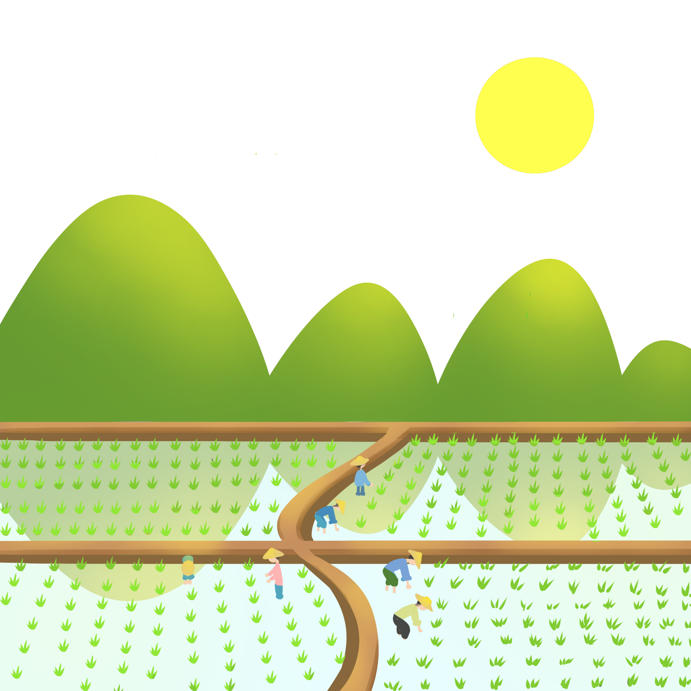
Phòng GD&ĐT quận Long Biên
Trường Tiểu học Phúc Lợi
Chào mừng các em đến với bài học

Slide 2
Chính tả
Bầm ơi

Slide 3
Mục tiêu bài học
Nhớ - viết đúng 14 dòng thơ đầu bài thơ Bầm ơi.
Trình bày đúng hình thức.
Tiếp tục ôn tập quy tắc viết hoa tên các cơ quan, đơn vị; làm đúng các bài tập thực hành để củng cố, khắc sâu quy tắc.

Slide 4
Nhớ - viết

Slide 5
Bầm ơi
Ai về thăm mẹ quê ta
Chiều nay có đứa con xa nhớ thầm…
Bầm ơi có rét không bầm ?
Heo heo gió núi, lâm thâm mưa phùn
Bầm ra ruộng cấy bầm run
Chân lội dưới bùn, tay cấy mạ non
Mạ non bầm cấy mấy đon
Ruột gan bầm lại thương con mấy lần.
Mưa phùn ướt áo tứ thân
Mưa bao nhiêu hạt, thương bầm bấy nhiêu!
Bầm ơi, sớm sớm chiều chiều
Thương con, bầm chớ lo nhiều bầm nghe!
Con đi trăm núi ngàn khe
Chưa bằng muôn nỗi tái tê lòng bầm
Tố Hữu

Slide 6
Điều gì gợi cho anh chiến sĩ nhớ tới mẹ ?
Điều khiến anh chiến sĩ nhớ đến mẹ là cảnh chiều đông gió bấc như mưa phùn, cũng là thời điểm các làng quê vào vụ cấy đông.

Slide 7
Anh nhớ hình ảnh nào của mẹ ?
Anh nhớ hình ảnh mẹ phải lội bùn vất vả trong trời mưa gió rét buốt.

Slide 8
Luyện viết từ khó
rét
lâm thâm
lội dưới bùn
mạ non
ngàn khe

Slide 9
Lưu ý
Ngồi viết đúng tư thế, trình bày đúng hình thức bài thơ.
Viết hoa chữ cái đầu mỗi câu thơ.
Ghi dấu thanh đúng vị trí.
Đọc lại bài, kiểm tra lỗi chính tả.

Slide 10
Luyện tập

Slide 11
2. Phân tích tên mỗi cơ quan, đơn vị dưới đây thành các bộ phận cấu tạo ứng với các ô trong bảng:
Tên cơ quan, đơn vị | Bộ phận thứ nhất | Bộ phận thứ hai | Bộ phận thứ ba
a) Trường Tiểu học Bế Văn Đàn
b) Trường Trung học cơ sở Đoàn Kết
c) Công ti Dầu khí Biển Đông
Trường
Tiểu học
Bế Văn Đàn
Trường
Trung học cơ sở
Đoàn Kết
Công ti
Dầu khí
Biển Đông

Slide 12
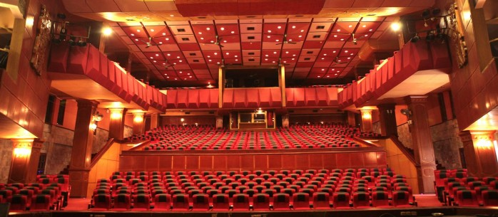
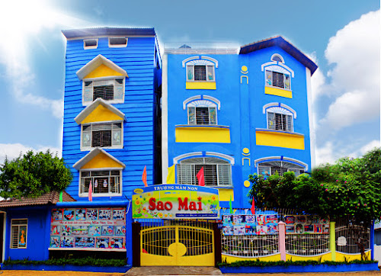
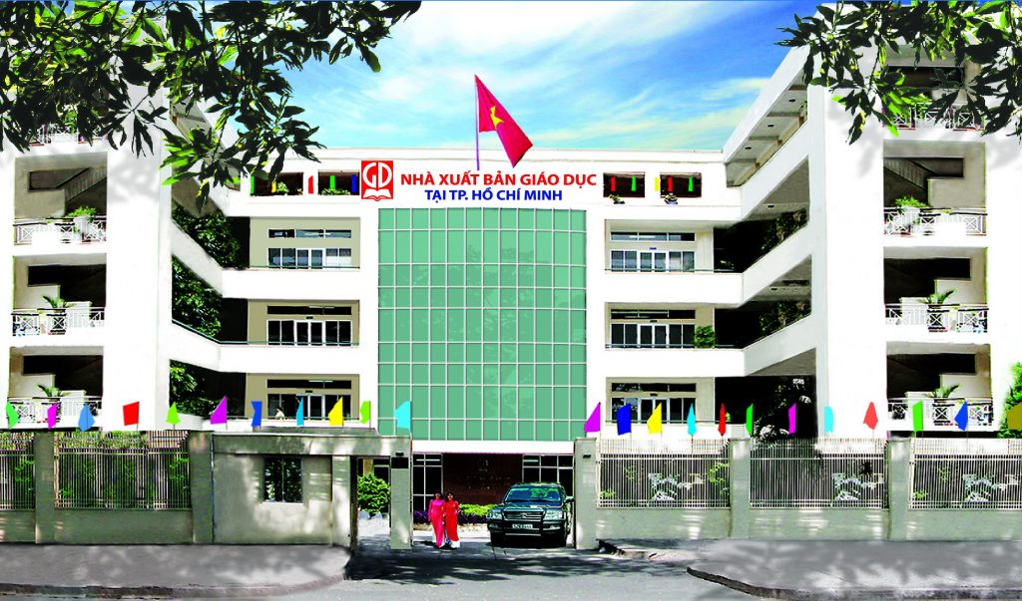
3. Viết tên các cơ quan, đơn vị sau đây cho đúng:
T
g
a) Nhà hát uổi trẻ
t
b) Nhà xuất bản iáo dục
m
G
m
s
c) Trường ầm non ao ai
M
S
M

Slide 13
Dặn dò:
Yêu thương mẹ nhiều hơn.
Chuẩn bị bài sau: Trong lời mẹ hát.

Slide 14
Tạm biệt các em!
.

